Slide 1
1. Equivalência entre portas
2. Derivação de expressões booleanas
3. Simplificação de expressões booleanas
4. Circuitos combinacionais

Slide 2
Outras equivalências
Expressão ou porta Expressões equivalentes
a’ (a.a)’
a NAND a
(a + a)’
a NOR a
a XOR 1
a XNOR 0
a . b (a’ + b’)’
a’ NOR b’
a + b (a’ . b’)’
a’ NAND b’
a XOR b a.b’ + a’.b
a XNOR b a.b + a’.b’

Slide 3
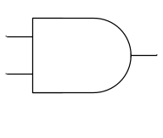
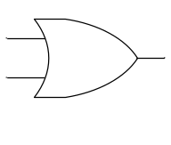
Derivação de expressões booleanas a partir de tabelas de entradas e saídas
soma de produtos
s = a.b + c.d
produto de somas
s = (a+b).(c+d)
a
b
s
c
d
a
b
s
c
d

Slide 4

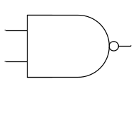
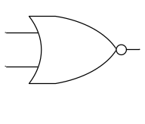
Redes equivalentes
Soma de Produtos
Produto de Somas
a
a
b
b
s
s
c
c
d
d

Slide 5
Derivação de soma de produtos
1. Construir a tabela-verdade com as entradas e saídas do circuito.
a b c s
0 0 0 1
0 0 1 0
0 1 0 1
0 1 1 0
1 0 0 1
1 0 1 0
1 1 0 1
1 1 1 0

Slide 6
Derivação de soma de produtos
2. Acrescentar uma coluna que contenha, para cada uma das linhas das possíveis combinações de entrada, um termo-produto formado pelo ‘e’ lógico de todas as variáveis de entrada. Se o valor da variável de entrada for igual a zero (naquela linha da tabela), ela aparece complementada no termo-produto. Se o valor da variável de entrada for igual a um, ela aparece na forma normal (sem ser complementada) no termo-produto.
a b c s termos-produto
0 0 0 1 a’.b’.c’
0 0 1 0 a’.b’.c
0 1 0 1 a’.b.c’
0 1 1 0 a’.b.c
1 0 0 1 a.b’.c’
1 0 1 0 a.b’.c
1 1 0 1 a.b.c’
1 1 1 0 a.b.c

Slide 7
Derivação de soma de produtos
3. Construir uma soma de produtos, na qual aparecem todos os termos-produto correspondentes a valores de saída iguais a 1.
a b c s termos-produto
0 0 0 1 a’.b’.c’
0 0 1 0 a’.b’.c
0 1 0 1 a’.b.c’
0 1 1 0 a’.b.c
1 0 0 1 a.b’.c’
1 0 1 0 a.b’.c
1 1 0 1 a.b.c’
1 1 1 0 a.b.c
s = a’ . b’ . c’ + a’ . b . c’ + a . b’ . c’ + a . b . c’
4. Simplificar a expressão obtida, aplicando as propriedades da álgebra booleana.
s = c’

Slide 8
Derivação de produto de somas
1. Construir a tabela-verdade com as entradas e saídas do circuito.
a b c s
0 0 0 1
0 0 1 0
0 1 0 1
0 1 1 0
1 0 0 1
1 0 1 0
1 1 0 1
1 1 1 0

Slide 9
Derivação de produto de somas
2. Acrescentar uma coluna que contenha, para cada uma das linhas das possíveis combinações de entrada, um termo-soma formado pelo ‘ou’ lógico de todas as variáveis de entrada. Se o valor da variável de entrada for igual a um (naquela linha da tabela), ela aparece complementada no termo-soma. Se o valor da variável de entrada for igual a zero, ela aparece na forma normal (sem ser complementada) no termo-soma.
a b c s termos-soma
0 0 0 1 a+b+c
0 0 1 0 a+b+c’
0 1 0 1 a+b’+c
0 1 1 0 a+b’+c’
1 0 0 1 a’+b+c
1 0 1 0 a’+b+c’
1 1 0 1 a’+b’+c
1 1 1 0 a’+b’+c’

Slide 10
Derivação de produto de somas
3. Construir um produto de somas, no qual aparecem todos os termos-soma correspondentes a valores de saída iguais a 0.
a b c s termos-soma
0 0 0 1 a+b+c
0 0 1 0 a+b+c’
0 1 0 1 a+b’+c
0 1 1 0 a+b’+c’
1 0 0 1 a’+b+c
1 0 1 0 a’+b+c’
1 1 0 1 a’+b’+c
1 1 1 0 a’+b’+c’
s = (a + b + c’) . (a + b’ + c’) . (a’ + b + c’) . (a’ + b’ + c’)
4. Simplificar a expressão obtida, aplicando as propriedades da álgebra booleana.
s = c’

Slide 11
Exercício
Derivar as expressões booleanas que representem o funcionamento das duas saídas (soma e vai um) de um somador binário completo (full adder) através de somas de produtos.
Não é necessário simplificar as expressões.
C_{in}
Full
Adder
S
A
B
C_{out}
A B Cin S Cout t. produto
0 0 0 0 0
0 0 1 1 0
0 1 0 1 0
0 1 1 0 1
1 0 0 1 0
1 0 1 0 1
1 1 0 0 1
1 1 1 1 1
A’.B’.Cin’
A’.B’.Cin
A’.B.Cin’
A’.B.Cin
A.B’.Cin’
A.B’.Cin
A.B.Cin’
A.B.Cin
S = A’.B’.Cin + A’.B.Cin +
+ A.B’.Cin + A.B.Cin
1. Fazer a tabela de entradas e saídas
2. Acrescentar a coluna de termos-produto
3. Derivar as expressões das duas saídas
Cout = A’.B.Cin + A.B’.Cin +
+ A.B.Cin’ + A.B.Cin

Slide 12
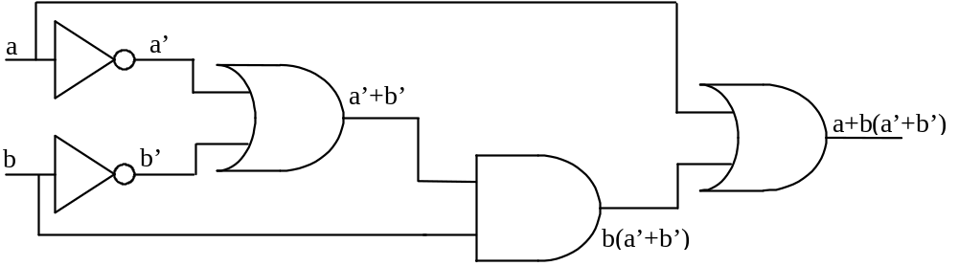
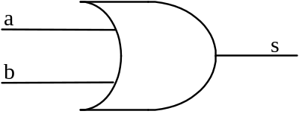
Simplificação de expressões booleanas
Como chegar à conclusão de que este circuito pode ser implementado com menos portas, ou com menos entradas, ou com menos conexões?
➲ custo (área), velocidade, consumo de potência 
a
a + b
b

Slide 13
Simplificação de expressões booleanas
aplicando leis, propriedades e teoremas da álgebra booleana
mapas de Karnaugh
método de Quine-McCluskey
outros métodos
ferramentas (software) - exemplo: Karma (http://www.inf.ufrgs.br/lagarto/)

Slide 14
Aplicando as leis, propriedades e teoremas da álgebra booleana
a + b.(a’ + b’) = (distributiva)
= a + b.a’+ b.b’ (x . x’ = 0)
= a + b.a’ + 0 (x + 0 = x)
= a + b.a’ (distributiva)
= (a + b).(a + a’) (x + x’ = 1)
= (a + b).1 (x . 1 = x)
= a + b

Slide 15
Usando mapas de Karnaugh
a b a’ b’ a+b a’+b’ b.(a’+b’) a+b.(a’+b’)
0 0 1 1 0 1 0 0
0 1 1 0 1 1 1 1
1 0 0 1 1 1 0 1
1 1 0 0 1 0 0 1
b
0 1
0 0 1
1 1 1
a
a’.b + a.b = b
s = a + b
a.b’ + a.b = a

Slide 16
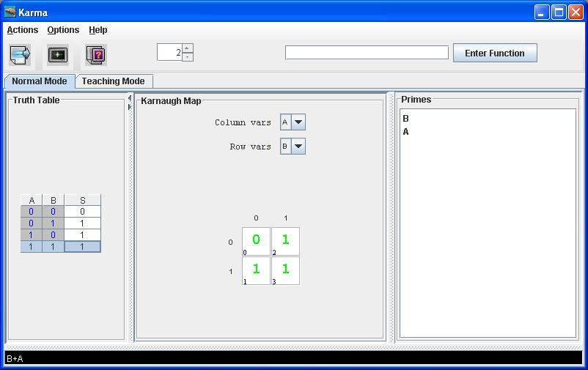
Usando uma ferramenta (software)
entradas
Obs: esta ferramenta (Karma) usa o método de Quine-McCluskey para chegar à expressão mais simples, mas também desenha o mapa de Karnaugh correspondente à tabela de entradas e saídas do circuito

Slide 17
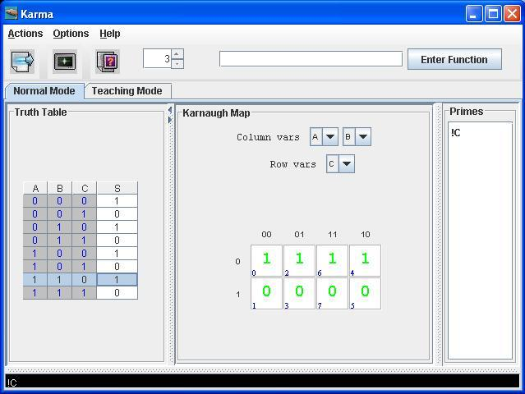
Usando uma ferramenta (software)
s = a’ . b’ . c’ + a’ . b . c’ + a . b’ . c’ + a . b . c’ = c’

Slide 18
Circuitos Combinacionais
saídas são função apenas das entradas
são construídos apenas com portas lógicas sem realimentação
não possuem elementos de armazenamento (memórias)
exemplos:
- multiplexador
- decodificador
- unidade aritmética e lógica

Slide 19
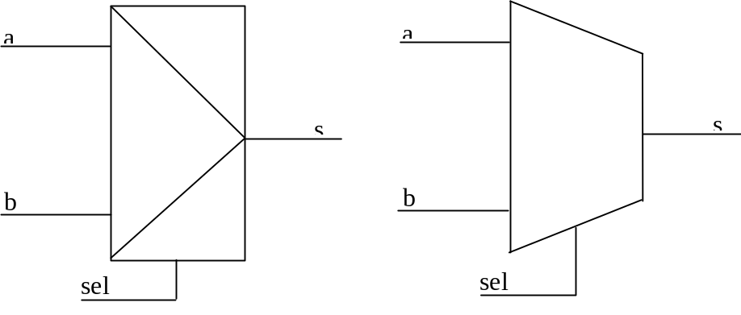
Multiplexador (ou Seletor)
duas ou mais entradas (normalmente 2^{n})
somente uma saída
um sinal de “seleção” define qual das entradas é copiada na saída
para 2^{n} entradas são usados n bits de seleção
Símbolos usados para representar multiplexadores 2-para-1
a
a
s
s
b
b
sel
sel

Slide 20
Multiplexador (ou Seletor)
a b sel saída t-produto
0 0 0 0 a’.b’.sel’
0 0 1 0 a’.b’.sel
0 1 0 0 a’.b.sel’
0 1 1 1 a’.b.sel
1 0 0 1 a.b’.sel’
1 0 1 0 a.b’.sel
1 1 0 1 a.b.sel’
1 1 1 1 a.b.sel
saída
= a’.b.sel + a.b’.sel’ + a.b.sel’ + a.b.sel
= (a’.b + a.b).sel + (a.b’ + a.b).sel’
= (b.(a’+a)).sel + (a.(b’+b)).sel’
= (b.1).sel + (a.1).sel’
= a.sel’ + b.sel
a
a
sel
saída
b
b
sel

Slide 21
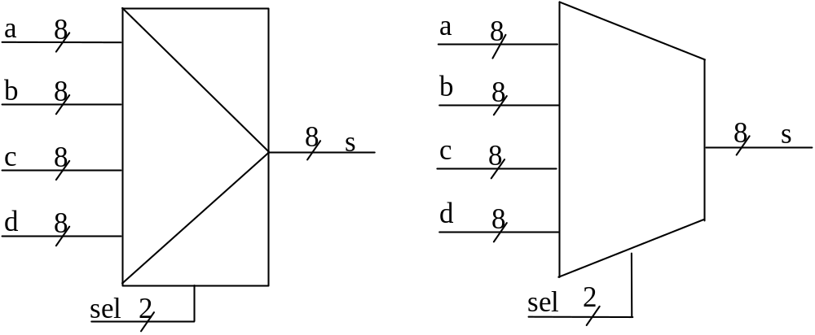
Multiplexador 4-para-1 de 8 bits

Slide 22
Decodificador
entrada com n bits
2^{n} saídas (correspondem a valores de 0 a 2^{n-1} da entrada)
somente a saída de índice igual ao valor binário representado pelas entrada fica “ativa” (igual a 1, por exemplo)
todas as demais saídas ficam “desativadas” (iguais a zero, por exemplo)
Símbolos usados para representar decodificadores com entrada de 1 bit
s0
s0
ent
ent
s1
s1

Slide 23
Decodificador
e0 e1 s0 s1 s2 s3 t-produto
0 0 1 0 0 0 e0’.e1’
0 1 0 1 0 0 e0’.e1
1 0 0 0 1 0 e0.e1’
1 1 0 0 0 1 e0.e1
s0 = e0’.e1’
s1 = e0’.e1
s2 = e0.e1’
s3 = e0.e1
s0
s0
e0
s1
e0
s1
s2
e1
s2
e1
s3
s3

Slide 24
Circuitos Seqüenciais
saídas são função tanto das entradas quanto dos valores de saída (estado atual)
são construídos com portas lógicas com realimentação
possuem elementos de armazenamento (memórias)
exemplos:
- flip-flop
- registrador
- contador

